Slide 1
ROBUST LOGISTIC REGRESSION AND CLASSIFICATION
GVHD: TS Nguyễn Thiên Bảo
Nhóm: 17
Nguyễn Ngọc Hoàng Phúc 15110099
Phạm Trường Giang 15110036

Slide 2
Giới Thiệu
Robust Logistic Regression
Hiệu suất
Kết Luận

Slide 3
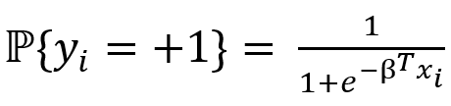
Giới Thiệu
Hồi quy logistic (LR) là một mô hình xác suất thống kê phổ biến.
Kết quả của LR trên mỗi mẫu là giá trị xác suất ∈ [0,1].
LR thực ra được sử dụng nhiều trong các bài toán classification. Bằng cách sử dụng một điểm trên đồ thị của hàm sigmoid tương ứng với ϵ ∈ [0,1] được chọn làm hard threshold (ngưỡng cứng)

Slide 4
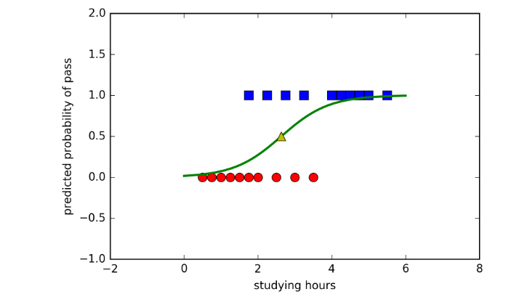
Giới Thiệu
Ví dụ: ϵ = 0.5 được chọn làm hard threshold (ngưỡng cứng)

Slide 5
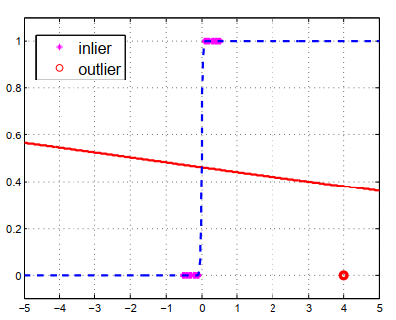
Giới Thiệu
Notes:
Đường cong hồi quy logistic ước tính (đường màu đỏ đậm) nằm cách xa đường cong chính xác (nét đứt xanh dương) do sự tồn tại của chỉ một ngoại lai (vòng tròn màu đỏ).

Slide 6
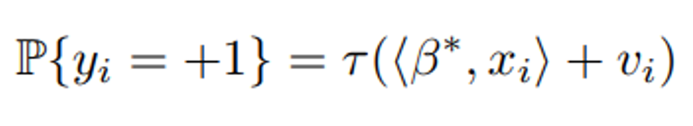
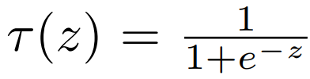
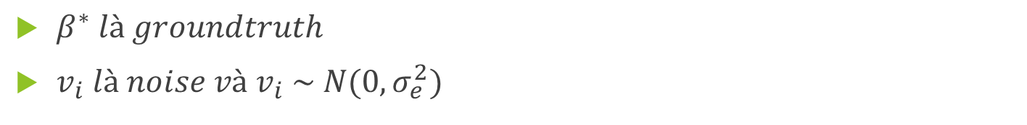
Robust Logistic Regression
$β^{∗} là groundtruth$
$v_{i} là noise và v_{i} \sim N(0,σ_{e}^{2})$

Slide 7

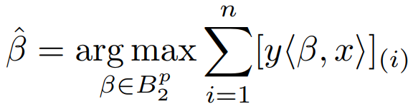
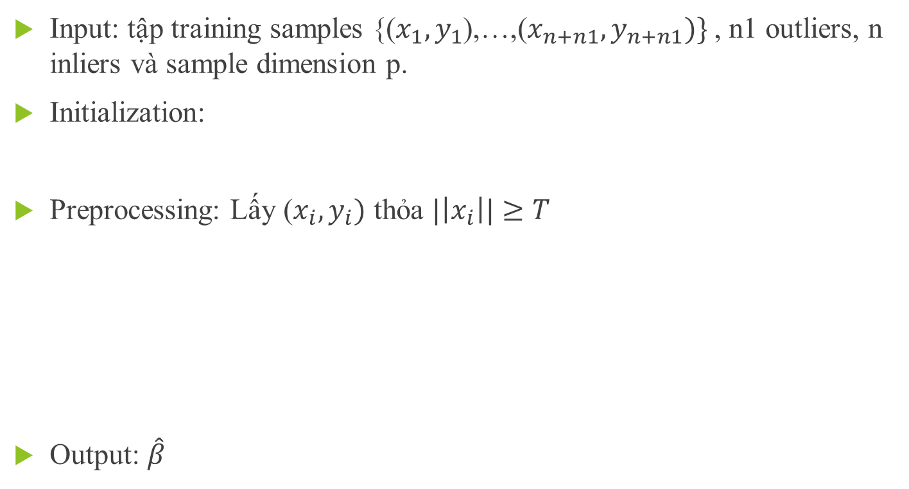
Thuật Toán
Input: tập training samples {($x_{1},y_{1}$),…,($x_{n+n1},y_{n+n1})\}$ , n1 outliers, n inliers và sample dimension p.
Initialization:
Preprocessing: Lấy ($x_{i},y_{i})$ thỏa $|\left|x_{i}\right||≥T$
Output: $\hat{β}$

Slide 8



Hiệu Suất
RoLR không thực hiện ước tính khả năng tối đa như LR.
Thay vào đó, RoLR tối đa hóa tương quan $y_{i}$ và $\left\langle β,\left.x_{i}\right\rangle \right.$. Việc này làm giảm độ phức tạp tính toán.

Slide 9


Hiệu Suất

Slide 10
Hiệu Suất
Định lý:

Slide 11

Hiệu Suất
Chú thích:
Notes:
Với xác suất lớn hơn $1−4exp⁡(−\frac{c_{2}n}{8})$. Trong trường hợp không nhiễu, $σ_{e}=0$, và giả định $σ_{x}^{2}=1$, chúng ta có $φ^{+}\left(σ_{e}^{2}\right)=\frac{1}{3}{sech}^{2}\left(\frac{1}{2}\right)≈0.2622$ và $φ^{−}\left(σ_{e}^{2}+1\right)=\frac{1}{3}+\frac{1}{6}{sech}^{2}\left(\frac{1}{2}\right)≈0.4644$. Tỉ lệ là $φ^{−}/φ^{+}≈1.7715$. Vì vậy ràng buộc được đơn giản hóa
$$\left\|\hat{β}−β^{∗}\right\|≲3.54λ$$
Nhớ lại rằng $\hat{β},β^{∗}∈S^{p−1}$ và giá trị cực đại của $\left\|\hat{β}−β^{∗}\right\|$ là 2. Như vậy so với kết quả trước đó là không đáng kể, chúng ta cần $3.54λ≤2$, cụ thể là $λ≤0.56$.

Slide 12
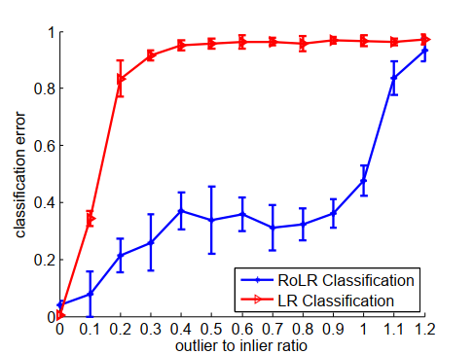
So sánh

Slide 13
Kết Luận
Trong một số trường hợp thực tế, ma trận hiệp phương sai của LR bị hỏng thì các phương pháp LR tiêu chuẩn đều không đáp ứng được.
RoLR được đề xuất như một phương pháp mới để giải quyết vấn đề này. Và RoLR được giải quyết dựa trên thuật toán lập trình tuyến tính.

Slide 14
Thanks for watching!

